Slide 1
Выпиливание лобзиком
Цель: Расширить знания учащихся об обработке лобзиком.
Ознакомить со способами наладки и приемами пиления данным инструментом; с правилами безопасности труда.
Воспитывать бережливость в расходовании материалов, аккуратность и точность в работе.

Slide 2
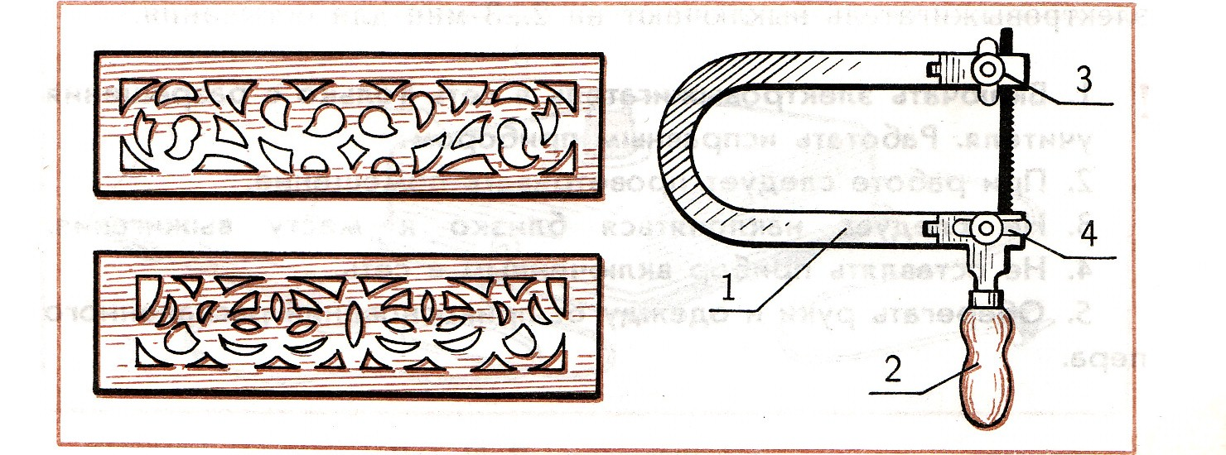
Устройство лобзика

Slide 3
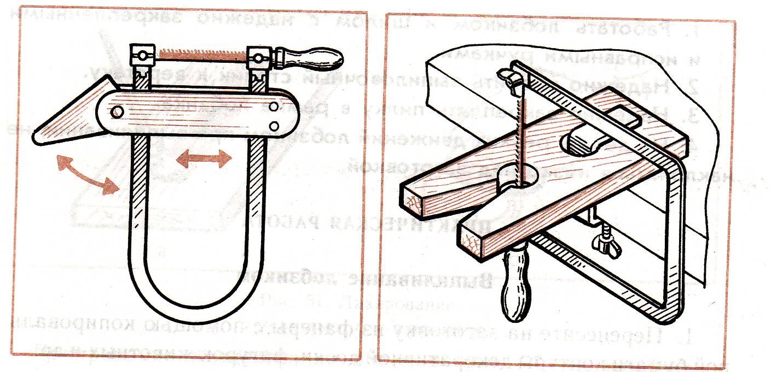
Настройка лобзика

Slide 4
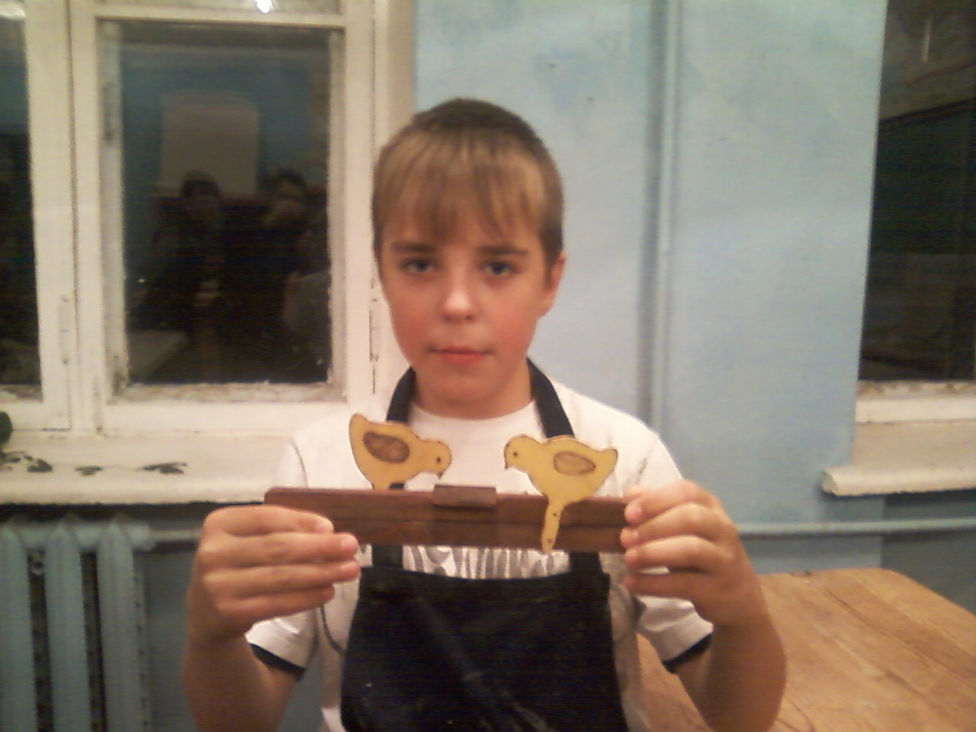
Готовое изделие
Механическая поделка «циплята»

Slide 5
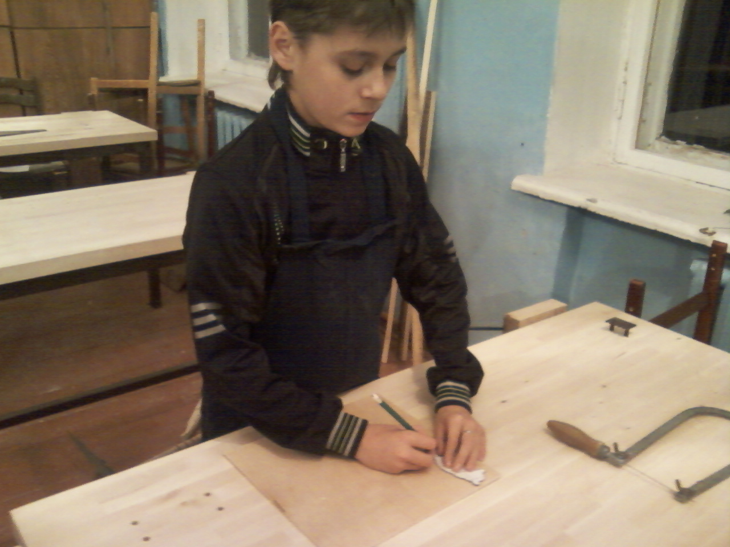
РАЗМЕТКА ДЕТАЛИ

Slide 6
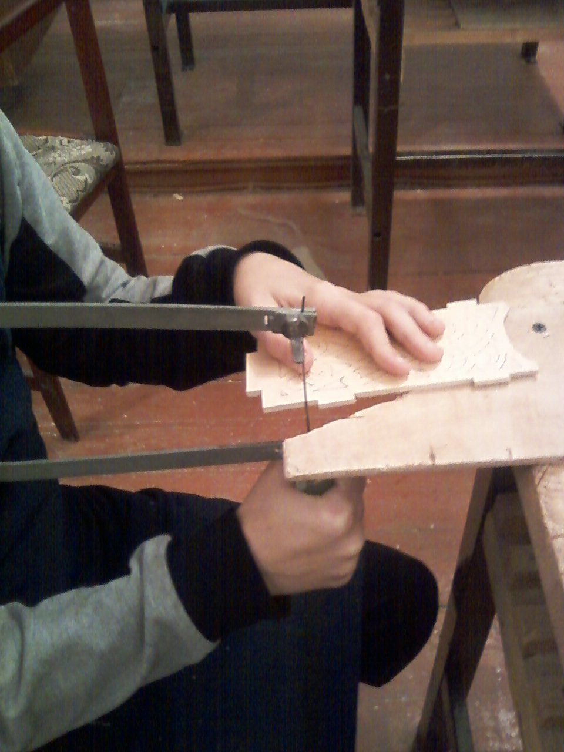
ВЫПИЛИВАНИЕ ПО КОНТУРУ

